Slide 1
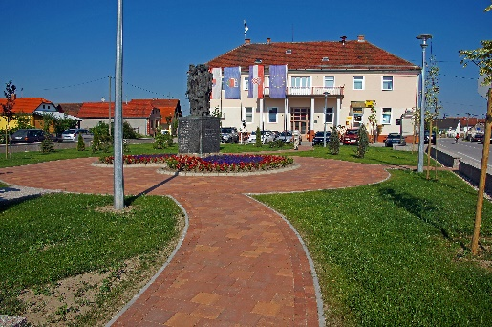
REPUBLIKA HRVATSKA
MEĐIMURSKA ŽUPANIJA
OPĆINA GORIČAN
40324 GORIČAN
Trg Sv. Leonarda 22
Tel. ++385(0)40 601-192
Fax.++385(0)40 602 163 e-mail: opcina@gorican.hr www.gorican.hr
VODIČ KROZ PRORAČUN ZA MJEŠTANE
PRORAČUN OPĆINE GORIČAN ZA 2021. GODINU I PROJEKCIJE ZA 2022. I 2023. GODINU

Slide 2

Poštovani mještani,
kroz ovaj „Vodič kroz proračun” ćete saznati:
što je proračun
od čega se sastoji proračun
što su proračunski prihodi i primici
što su proračunski rashodi i izdaci
što je proračunski višak ili manjak
koja su proračunska načela
što su proračunski korisnici

Slide 3
Što je proračun?
Proračun je jedan od najvažnijih dokumenata koji se donosi na razini jedinica lokalne samouprave.
Akt kojim se procjenjuju prihodi i primici te utvrđuju rashodi i izdaci jedinice lokalne samouprave za proračunsku godinu.
Sadrži i projekciju prihoda i primitaka te rashoda i izdataka za dvije godine unaprijed.
Proračun se odnosi na fiskalnu godinu koja započinje 1. siječnja, a završava 31. prosinca svake kalendarske godine.

Slide 4
Kako se donosi proračun?
Proračun donosi predstavničko tijelo jedinica lokalne samouprave (Općinsko vijeće).
Prema Zakonu mora se donijeti najkasnije do konca tekuće godine za iduću godinu prema prijedlogu kojega utvrđuje načelnik i dostavlja predstavničkom tijelu.
Ako se proračun ne donese u roku ili se ne odredi privremeno financiranje slijedi: raspuštanje Općinskog vijeća te prijevremeni izbori za Općinsko vijeće.

Slide 5
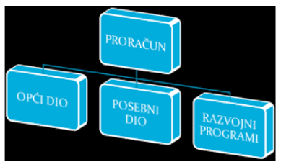
Od čega se sastoji proračun?
PRORAČUN SADRŽAVA:
Opći dio proračuna
Posebni dio proračuna
Plan razvojnih programa

Slide 6
Opći dio proračuna čine:
Račun prihoda i rashoda u kojem su prikazani svi prihodi i rashodi prema ekonomskoj klasifikaciji (npr. prihodi od poreza, imovine, pristojbi te rashodi za nabavu nefinancijske imovine, rashodi za usluge tekućeg i investicijskog održavanja, rashodi za zaposlene, financijski rashodi).
Račun financiranja koristi se u trenutku kada postoje viškovi ili manjkovi. Na računu inanciranja prikazuju se izdaci za financijsku imovinu i otplate zajmova te primici od financijske imovine i zaduživanja.

Slide 7
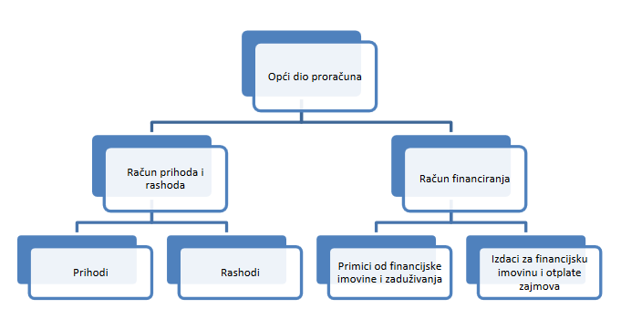
Slikoviti prikaz općeg dijela proračuna

Slide 8
Poseban dio proračuna
Poseban dio proračuna sačinjava plan rashoda i izdataka raspoređen po organizacijskim jedinica (odjelima) i proračunskim korisnicima iskazanih po vrstama te raspoređenih u programe koji se sastoje od aktivnosti i projekata.

Slide 9
Što su proračunski prihodi i primici?
Kad govorimo o proračunskim prihodima i primicima oni mogu biti kapitalni prihodi, prihodi poslovanja te pomoći ili donacije.
Kapitalni prihodi predstavljaju prihode od kapitalnih pomoći iz državnog ili županijskog proračuna te institucija i tijela EU.
Prihodi poslovanja sastoje se od poreznih i neporeznih prihoda. Porezni prihodi su recimo, porez i prirez na dohodak, porez na imovinu i porez na robu i usluge dok u neporezne prihode spadaju prihodi od financijske imovine, prihodi od nefinancijske imovine, prihodi od upravne i administrativne pristojbe, prihodi od kamata na dane zajmove
Pomoći ili donacije mogu biti donacije od pravnih i fizičkih osoba izvan općeg proračuna. Pomoći ili donacije su prilično značajna stavka u proračunima lokalnih jedinica. To su sredstva što ih jedna državna jedinica prima od druge državne jedinice ili međunarodne institucije, a ne mora ih vratiti niti za njih dati neku naknadu.

Slide 10
Što su proračunski rashodi i izdaci?
Proračunski rashodi i izdaci su svi troškovi koji su nastali u JLS. Rashodi se u općem i u posebnom dijelu proračuna prikazuju prema:
ekonomskoj klasifikaciji kao što su naknade zaposlenima, građanima i kućanstvima te subvencije
programskoj klasifikaciji po programima
aktivnostima i projektima kao što su poticanje gospodarstva i zapošljavanje, projekt poticanja energetske učinkovitosti, provođenje mjera zaštite i spašavanja građana…
organizacijskoj klasifikaciji kao što su upravni odjel za prostorno planiranje, komunalni sustav i ekologiju, upravni odjel za proračun i financije, upravni odjel za opće i pravne poslove te lokalnu samoupravu

Slide 11
Proračunski višak i manjak
Do viška sredstava dolazi ukoliko se u jednoj godini prikupi više sredstva no što je potrebno tj. potrošeno. Do manjka dolazi kada se potroši više no što se prikupilo.

Slide 12








Proračunska načela

Slide 13
Proračunski korisnici
Proračunski korisnici su ustanove, tijela javne vlasti kojima je JLS osnivač ili suosnivač. Financiranje proračunskih korisnika je većim dijelom iz proračuna svog/svojih osnivača ili suosnivača. Proračunski korisnici JLS mogu biti: dječji vrtići, knjižnice, javne vatrogasne postrojbe, muzeji, kazališta, domovi za starije i nemoćne osobe.

Slide 14
STRUKTURA PRIHODA
Prihode poslovanja čine:
Prihodi od poreza ( poreza na dohodak, porez na korištenje javnih površina, porez na promet nekretnina, porez na potrošnju, porez na tvrtku)
Pomoći iz inozemstva i od subjekata unutar općeg proračuna
Prihodi od imovine ( kamate, naknade za koncesije, prihodi od zakupa i iznajmljivanja imovine, naknada za korištenje nefinancijske imovine)
Prihodi od upravnih i administrativnih pristojbi, prihodi po posebnim propisima
Prihodi od prodaje proizvoda i robe te pruženih usluga i prihodi od donacija
Kazne upravne mjere i ostali prihodi
Prihode od prodaje nefinancijske imovine čine:
Prihodi od prodaje neproizvedene dugotrajne imovine
Prihodi od prodaje proizvedene dugotrajne imovine

Slide 15
Prihodi od poreza planirani su u iznosu od: 5.390.000,00 kuna
Pomoći iz inozemstva i od subjekata unutar općeg proračuna: 4.795.000,00 kuna
Prihodi od imovine: 569.000,00 kuna
Prihodi od upravnih i administrativnih pristojbi, pristojbi po posebnim propisima: 1.097.000,00 kuna
Prihodi od prodaje proizvoda i robe te pruženih usluga i prihodi od donacija: 12.000,00 kuna
Kazne, upravne mjere i ostali prihodi: 12.000,00 kuna
Prihodi od prodaje materijalne imovine: 600.000,00 kuna
Prihodi od prodaje proizvedene dugotrajne imovine : 225.000,00 kuna
Višak iz prethodnih godina: 1.300.000,00 kuna
UKUPNI PRIHODI: 14.000.000,00 kuna

Slide 16
STRUKTURA RASHODA
Rashode poslovanja čine:
Rashodi za zaposlene
Materijalni rashodi
Financijski rashodi
Subvencije
Naknade građanima i kučanstvima na temelju osiguranja i druge naknade
Ostali rashodi
Rashodi za nabavu nefinancijske imovine:
Rashodi za nabavu neproizvedene dugotrajne imovine
Rashodi za nabavu proizvedene dugotrajne imovine

Slide 17
Rashodi za zaposlene: 853.600,00 kuna
Materijalni rashodi: 4.894.100,00 kuna
Financijski rashodi: 249.000,00 kuna
Subvencije: 330.000,00 kuna
Pomoći dane u inozemstvo i unutar općeg proračuna: 45.000,00 kuna
Naknade građanima i kučanstvima na temelju osiguranja i druge naknade: 1.192.000,00 kuna
Ostali rashodi: 606.300,00 kuna
Rashodi za nabavu neproizvedene dugotrajne imovine: 100.000,00 kuna
Rashodi za nabavu proizvedene dugotrajne imovine: 5.274.000,00 kuna
Izdaci za financijsku imovinu i otplatu zajmova: 456.000,00 kuna
UKUPNO RASHODI : 14.000.000,00 kuna

